Slide 1
Лабораторная работа №11
по курсу: Архитектура компьютера и операционные системы Иванова Анастасия Сергеевна

Slide 2
Докладчик

Slide 3

Иванова Анастасия Сергеевна
1 курс группа НКАбд-07-25
Российский университет дружбы народов
1132250427@rudn.ru

Slide 4
Вводная часть

Slide 5
Актуальность темы
Редактор Emacs является одним из самых мощных и настраиваемых текстовых редакторов в мире
Широко используется разработчиками, системными администраторами и исследователями благодаря своей расширяемости
Поддерживает множество языков программирования, интеграцию с системами контроля версий и средствами отладки
Освоение Emacs позволяет значительно повысить эффективность работы с текстом и кодом

Slide 7
Объект и предмет исследования
Объект исследования: - Текстовый редактор Emacs - Режимы работы и система комбинаций клавиш - Архитектура расширений на языке Elisp
Предмет исследования: - Процесс создания и редактирования текстовых файлов с помощью Emacs - Основные комбинации клавиш для навигации, редактирования и управления буферами - Способы работы с несколькими окнами и буферами - Функции поиска и замены текста

Slide 9
Цели
Познакомиться с операционной системой Linux
Получить практические навыки работы с редактором Emacs

Slide 11
Выполнение лабораторной работы

Slide 12
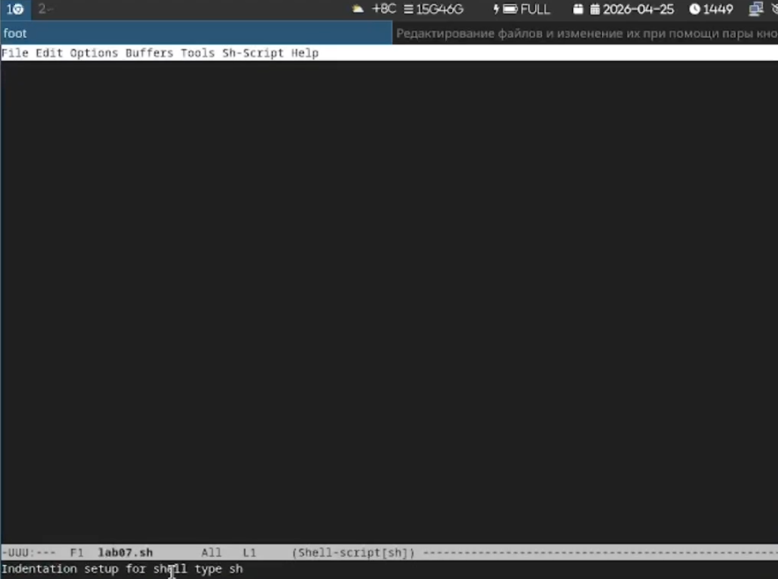
Задание 1. Основные команды emacs
Откроем emacs (рис. 1):
Рисунок 1: Запуск emacs

Slide 13
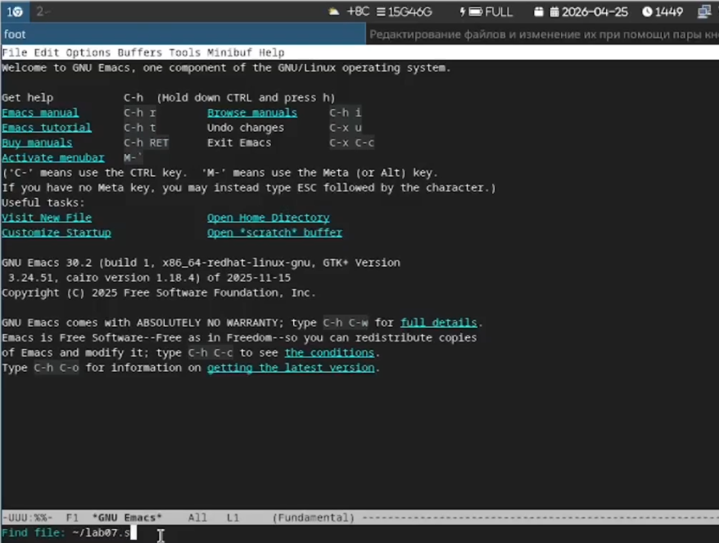
Создадим файл lab07.sh с помощью комбинации C-x C-f (рис. 2):
Рисунок 2: Создание файла

Slide 14
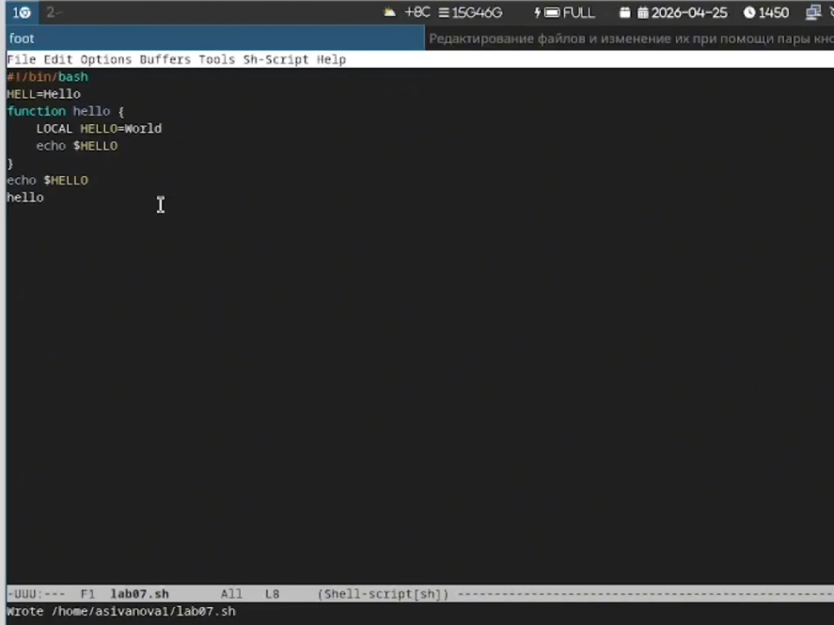
Наберём текст (рис. 3):
Рисунок 3: Ввод текста

Slide 15
Текст файла:
#!/bin/bash HELL=Hello function hello { LOCAL HELLO=World echo $HELLO } echo $HELLO hello

Slide 16
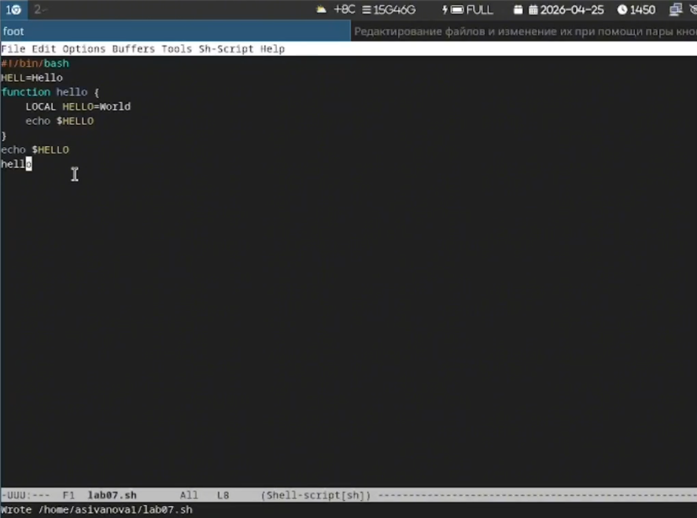
Сохраним файл с помощью комбинации C-x C-s (рис. 4):
Рисунок 4: Сохранение файла

Slide 18
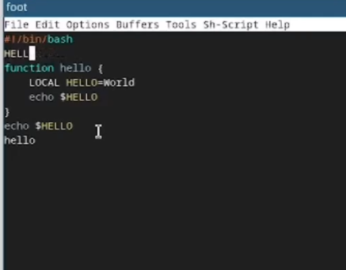
Задание 2. Редактирование текста
5.1. Вырежем одной командой целую строку (C-k) (рис. 5):
Рисунок 5: Вырезание строки

Slide 19
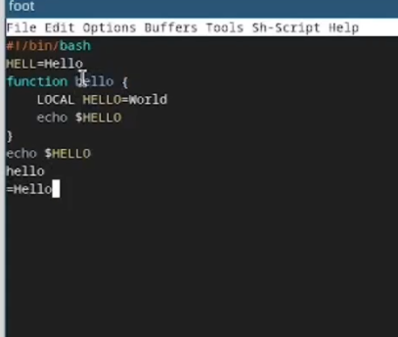
5.2. Вставим эту строку в конец файла (C-y) (рис. 6):
Рисунок 6: Вставка строки

Slide 20
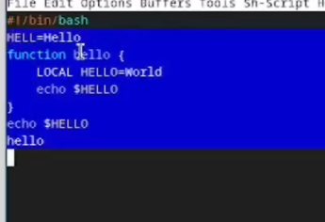
5.3. Выделим область текста (C-space) (рис. 7):
Рисунок 7: Выделение текста

Slide 21
5.4. Скопируем область в буфер обмена (M-w) (рис. 8):
Рисунок 8: Копирование области

Slide 22
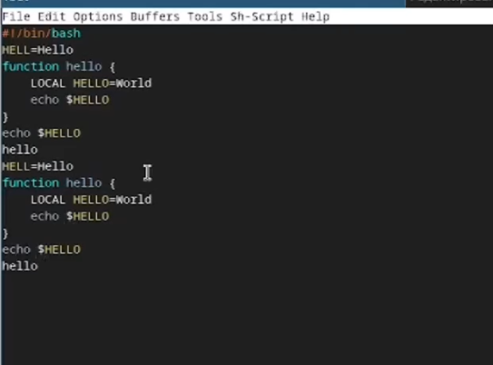
5.5. Вставим область в конец файла (C-y) (рис. 9):
Рисунок 9: Вставка области

Slide 23
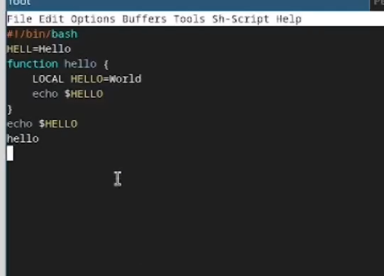
5.6. Вновь выделим эту область и вырежем её (C-w) (рис. 10):
Рисунок 10: Вырезание области

Slide 24
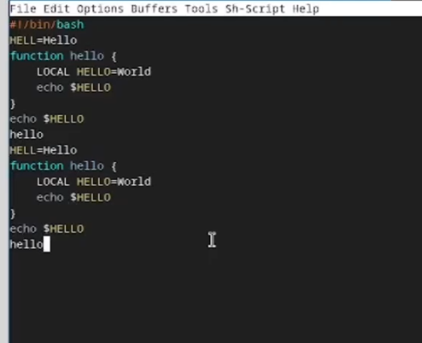
5.7. Отменим последнее действие (C-/) (рис. 11):
Рисунок 11: Отмена действия

Slide 26
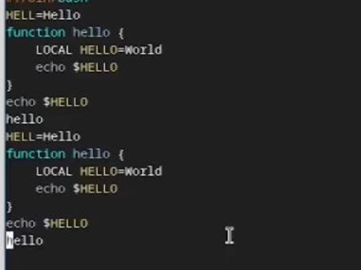
Задание 3. Перемещение курсора
6.1. Переместим курсор в начало строки (C-a) (рис. 12):
Рисунок 12: Начало строки

Slide 27
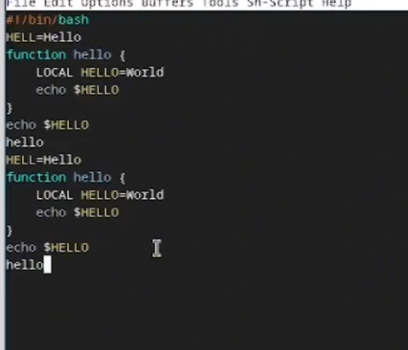
6.2. Переместим курсор в конец строки (C-e) (рис. 13):
Рисунок 13: Конец строки

Slide 28
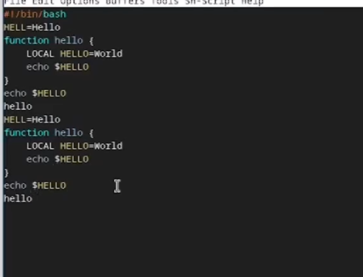
6.3. Переместим курсор в начало буфера (M-<) (рис. 14):
Рисунок 14: Начало буфера

Slide 29
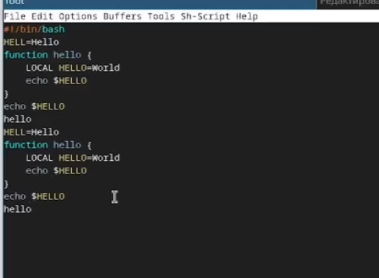
6.4. Переместим курсор в конец буфера (M->) (рис. 15):
Рисунок 15: Конец буфера

Slide 31
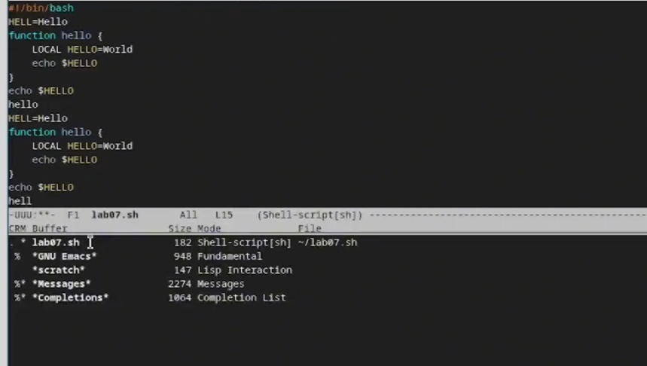
Задание 4. Управление буферами
7.1. Выведем список активных буферов на экран (C-x C-b) (рис. 16):
Рисунок 16: Список буферов

Slide 32
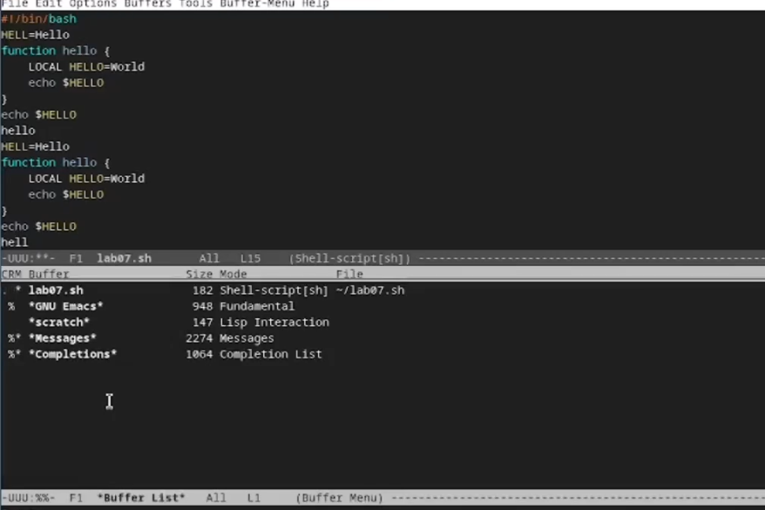
7.2. Переместимся во вновь открытое окно со списком буферов (C-x o) (рис. 17):
Рисунок 17: Перемещение в другое окно

Slide 33
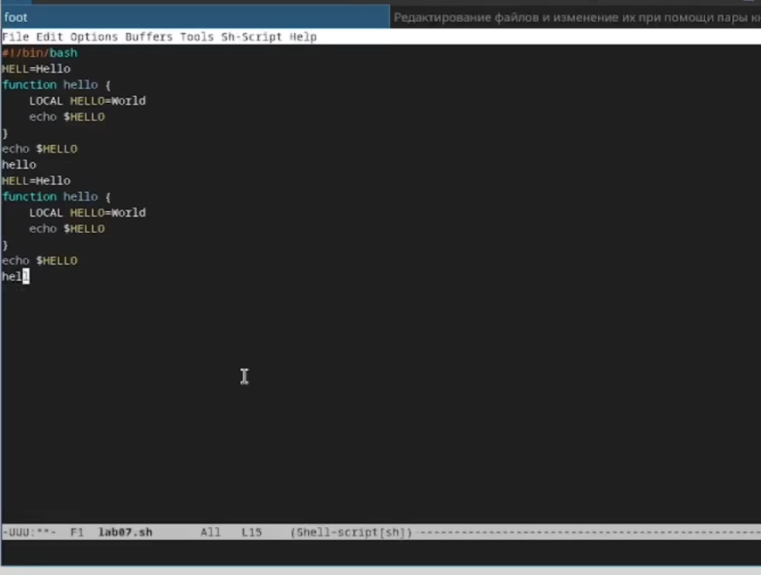
7.3. Закроем это окно (C-x 0) (рис. 18):
Рисунок 18: Закрытие окна

Slide 34
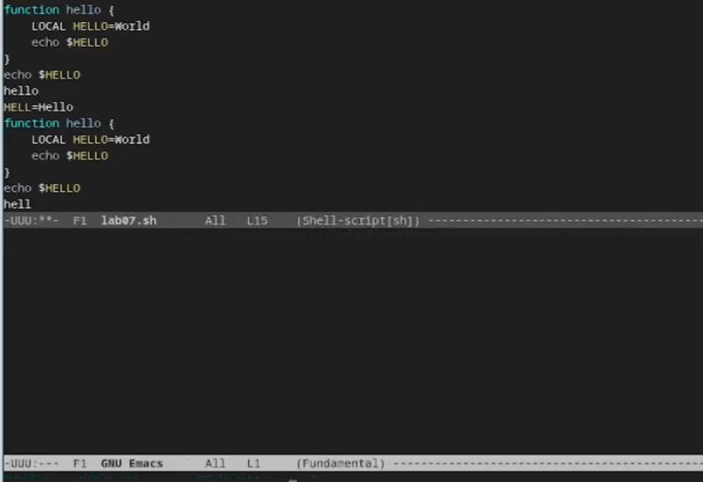
7.4. Переключимся между буферами без вывода списка на экран (C-x b) (рис. 19):
Рисунок 19: Переключение буферов

Slide 36
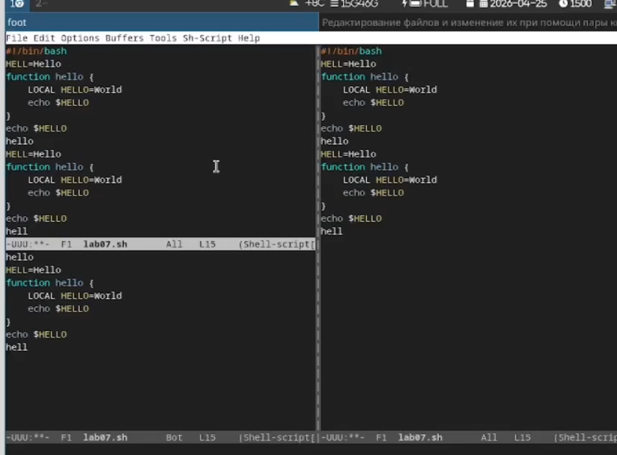
Задание 5. Управление окнами
8.1. Разделим фрейм на 4 части: сначала разделим по вертикали (C-x 3), затем каждое окно по горизонтали (C-x 2) (рис. 20):
Рисунок 20: Разделение окон

Slide 37
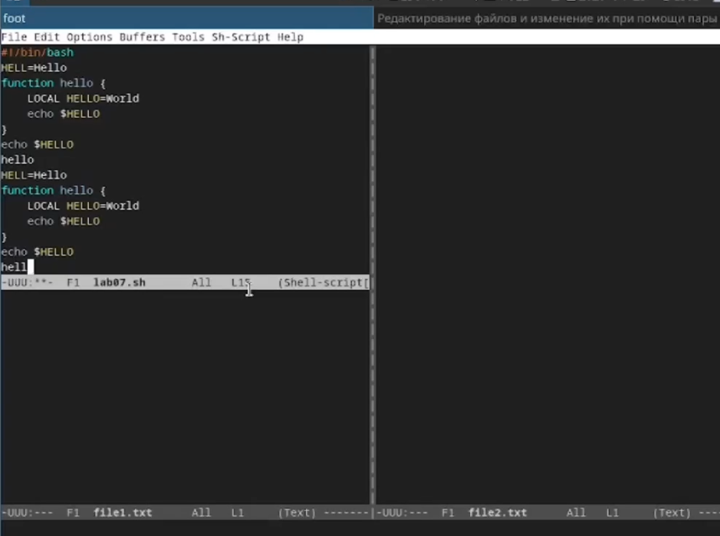
8.2. В каждом из четырёх созданных окон откроем новый буфер (файл) и введём несколько строк текста (рис. 21):
Рисунок 21: Работа в четырёх окнах

Slide 39
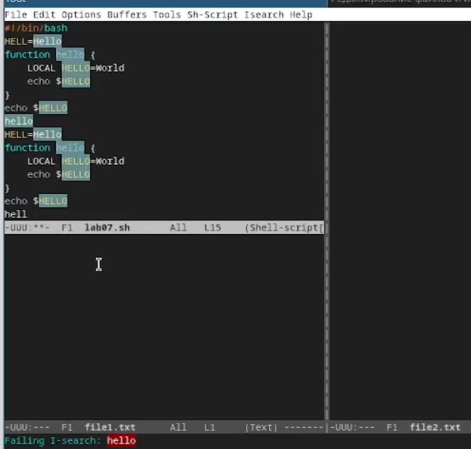
Задание 6. Поиск и замена
9.1. Переключимся в режим поиска (C-s) и найдём несколько слов, присутствующих в тексте (рис. 22):
Рисунок 22: Поиск текста

Slide 40
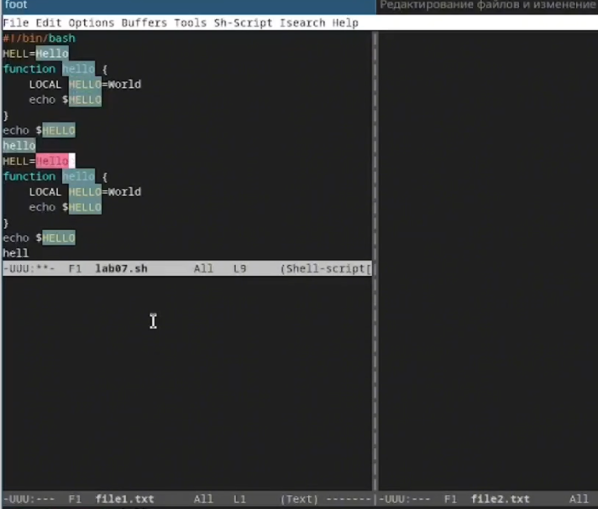
9.2. Переключимся между результатами поиска, нажимая C-s (рис. 23):
Рисунок 23: Переключение результатов поиска

Slide 41
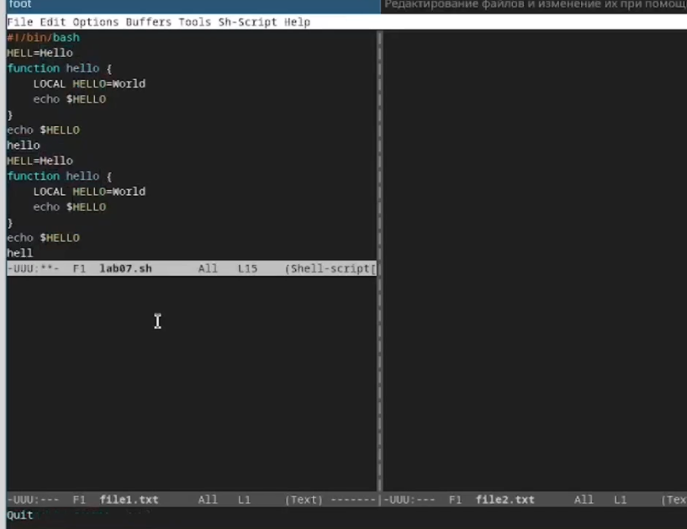
9.3. Выйдем из режима поиска, нажав C-g (рис. 24):
Рисунок 24: Выход из поиска

Slide 42
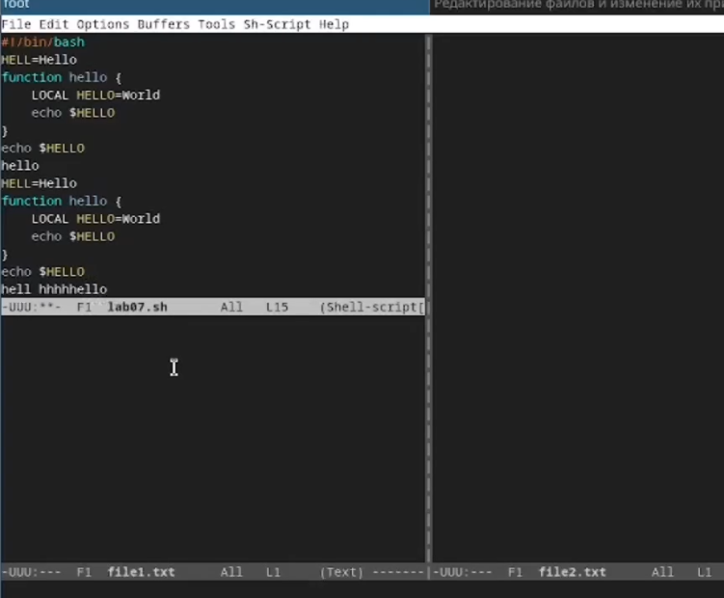
9.4. Перейдём в режим поиска и замены (M-%), введём текст, который следует найти и заменить, затем текст для замены. После подсветки результатов нажмём ! для подтверждения замены (рис. 25):
Рисунок 25: Поиск и замена

Slide 44
Контрольные вопросы

Slide 45
1. Кратко охарактеризуйте редактор emacs.
Emacs — мощный экранный редактор текста, написанный на языке высокого уровня Elisp. Поддерживает множество режимов, расширений и может быть настроен под любые задачи.

Slide 46
2. Какие особенности данного редактора могут сделать его сложным для освоения новичком?
Сложность в большом количестве комбинаций клавиш, неочевидных для новичка. Многие действия выполняются через Ctrl и Meta (Alt), а не через меню. Также Emacs имеет собственную философию и терминологию (буферы, фреймы, окна).

Slide 47
3. Своими словами опишите, что такое буфер и окно в терминологии emacs’а.
Буфер — объект, содержащий какой-либо текст (файл, результаты компиляции, сообщения, справку). Буфер может быть не связан с файлом на диске.
Окно — прямоугольная область фрейма, отображающая один буфер. Один фрейм может содержать несколько окон.

Slide 48
4. Можно ли открыть больше 10 буферов в одном окне?
Да, количество буферов не ограничено. Окно показывает один буфер в каждый момент времени, но переключаться между буферами можно в любом количестве.

Slide 49
5. Какие буферы создаются по умолчанию при запуске emacs?
По умолчанию создаются: *scratch* (черновик для временных записей), *Messages* (буфер с системными сообщениями), *GNU Emacs* (приветственное окно).

Slide 50
6. Какие клавиши вы нажмёте, чтобы ввести следующую комбинацию C-c | и C-c C-|?
C-c | — Ctrl + c, затем | (Shift + )
C-c C-| — Ctrl + c, затем Ctrl + Shift + \

Slide 51
7. Как поделить текущее окно на две части?
По горизонтали (верх/низ): C-x 2
По вертикали (лево/право): C-x 3

Slide 52
8. В каком файле хранятся настройки редактора emacs?
Настройки хранятся в файле ~/.emacs или в каталоге ~/.emacs.d/init.el.

Slide 53
9. Какую функцию выполняет клавиша ← и можно ли её переназначить?
Клавиша ← (влево) перемещает курсор на один символ влево. Да, можно переназначить через global-set-key в конфигурационном файле.

Slide 54
10. Какой редактор вам показался удобнее в работе vi или emacs? Поясните почему.
Emacs удобнее для повседневной работы благодаря графическому интерфейсу, меню и большому количеству расширений. vi удобнее при работе в консоли и на удалённых серверах, так как он есть в любой Unix-системе по умолчанию.

Slide 56
Вывод

Slide 57
Мы познакомились с операционной системой Linux и получили практические навыки работы с редактором Emacs.

